Slide 1
PLANIFICACIÓN PARA CLASE VIRTUALES SEMANA N° 26 FECHA: LUNES 22 DE SEPTIEMBRE CURSO: 4° A ASIGNATURA: MATEMÁTICA
Colegio Jean Piaget
Mi escuela, un lugar para aprender y crecer en un ambiente saludable

Slide 2
ASIGNATURA /CURSO | MATEMÁTICA/4° BÁSICO
NOMBRE DEL PROFESOR/A | Constanza Estefani Barrios Valenzuela
PROFESORA DIFERENCIAL | Patricia Osorio
OBJETIVO DE APRENDIZAJE PRIORIZACIÓN NIVEL 1 | OA 1. Representar y describir números del 0 al 10 000 • contándolos de 10 en 10, de 100 en 100, de 1 000 en 1 000 • leyéndolos y escribiéndolos • representándolos en forma concreta, pictórica y simbólica • comparándolos y ordenándolos en la recta numérica o tabla posicional • identificando el valor posicional de los dígitos hasta la decena de mil • componiendo y descomponiendo números hasta 10 000 en forma aditiva, de acuerdo a su valor posicional.
INDICADORES DE EVALUACIÓN PARA OA | › Marcan la posición de números en la recta numérica. › Identifican números en la recta numérica según la posición de su marca. › Identifican números vecinos de números dados en la recta numérica. › Identifican números que faltan en una secuencia numérica.
CONTENIDO | Ordenar números usando una recta numérica
OBJETIVO DE LA CLASE | Comparan y ordenan números en tabla de valor posicional.
EVALUACIÓN FORMATIVA | Se evaluará a través del ticket de salida Evaluación Formativa Monitoreo a partir de participación en clases virtuales.

Slide 5
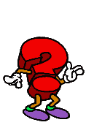
Importante:
Cuándo esté la animación de un lápiz, significa que debes escribir en tu cuaderno
Cuándo esté esta animación de una cámara fotográfica, significa que debes mandar reporte sólo de esa actividad (una foto de la actividad)
Cuándo esté esta animación de un libro, significa que debes trabajar en tu libro de matemática.
Cuándo esté esta animación de un signo de pregunta, significa que debes pensar y analizar, sin escribir en tu cuaderno. Responder de forma oral.

Slide 6
Desafío matemático: ¡Juguemos!
https://mobbyt.com/videojuego/educativo/?Id=16497

Slide 7
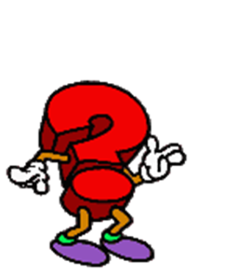
Para comenzar la clase y activar tus conocimientos, responde en forma oral, las siguientes preguntas:
ACTIVANDO NUESTROS CONOCIMIENTOS
¿Recuerdas cómo comparábamos números?
¿Qué importancia tiene el valor posicional para comparar números?

Slide 8
Recordemos:

Slide 9
Hoy vamos a ordenar números en la recta numérica
¿Qué es una recta numérica?
Es una línea en la cual se suelen graficar los números enteros como puntos que están separados por una distancia uniforme. De este modo, la recta numérica facilita la suma y la resta, resultando muy útil cuando se desea enseñar estas operaciones a alguien.

Slide 10
Comparación de números
Para comparar números puedes usar la tabla posicional. Para ello, ubicas los
dígitos en la posición que corresponda y comparas de izquierda a derecha
aquellos que ocupan la misma posición. Para comparar números puedes utilizar los símbolos:
Considera que si los dígitos son iguales, debes continuar comparando los que ocupan el valor posicional inmediatamente menor.

Slide 11
Observa el siguiente video explicativo:

Slide 12
Realiza las actividades de las página 20 del cuaderno de ejercicios (libro delgado)

Slide 13
Página 20

Slide 14
TICKET DE SALIDA Semana 26 Matemática 4°
Para responder el ticket de salida haz clic en el siguiente enlace:
https://forms.gle/G5ZnQvmRN1dXELqT8
Si no puedes ingresar al ticket de forma virtual, solicita a la profesora el ticket en PDF
Correo: constanza.barrios@colegio-jeanpiaget.cl
Celular: 963447733

